Slide 1
Fast ansatte leger på legevakt – hvilke krav stilles til kommunen?
Lederkonferansen 2022
Karin Straume, fagdirektør

Slide 2
«Kompetanse-forskriften»
Formål:
«heve kvaliteten i den kommunale helse- og omsorgstjenesten»
Krav:
Spesialist i allmennmedisin
Under spesialisering i allmennmedisin
(‘Gammel’ EØS-lege)
Unntak:
Vikariat under 1 år (forlenget under pandemien)
Utenom ordinært arbeid
Annen spesialistutdanning og jobber utenfor allmennmedisin
Ønsker at alle skal få spesialistutdanning i allmennmedisin
Hvem kan ansettes?

Slide 3
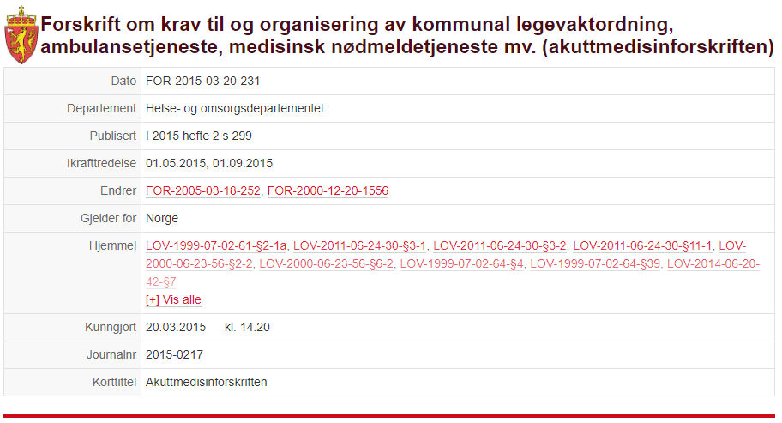
Akuttmedisin-forskriften
Formål:
«…forsvarlige og koordinerte akuttmedisinske tjenester utenfor sykehus….»
Spesialist i allmennmedisin
30 mnd klinisk tjeneste. Som ledd i dette 40 legevakter, eller ha arbeidet ett år som allmennlege i den kommunale helse- og omsorgstjenesten
(«gammel» EØS-lege + 40 legevakter)
Konvertert spesialitet i allmennmedisin utenfor EØS + 40 legevakter/ett år i kommunale helse- og omsorgstjeneste
+ kurs i akuttmedisin og volds-og overgrepshåndtering
Bakvakt for alle som ikke oppfyller kravene
Unntak under pandemien
Ønsker at alle skal få spesialistutdanning i allmennmedisin
Kompetansekrav til lege i kommunal legevakt

Slide 4
Ny spesialist-utdanning i allmennmedisin
Kompetansebasert:
88 kliniske læringsmål i allmennmedisin
24 felles kompetansemål
Arbeidsgiver større ansvar
Kommunen må registrere seg som utdanningsvirksomhet
Legevakten må være en beskrevet læringsarena i utdanningsplanen
Godkjenne oppnådde læringsmål (etter råd fra veileder, supervisør o.a)
1,5 år LiS-1 (tidl. turnustjeneste), deretter:
Min. 4 års tjeneste i allmennmedisin, hvorav
2 år åpen, uselektert allmennpraksis
6-12 mnd institusjonstjeneste (med egne læringsmål)

Slide 5
Learning by doing
Ønsker at alle skal få spesialistutdanning i allmennmedisin
Individuell utdanningsplan
Supervisjon
Veiledning
Gruppeveiledning
Anbefalte læringsaktiviteter (kurs mm)

Slide 6
Introduksjons-stillinger
Mulighet for fast ansatte, fulltids legevaktleger til å få 2 års åpen, uselektert allmennpraksis
Kan få refusjon for arbeid på legesenter uten egen liste (samtidig som listeinnehaver)
Søknad til Helsedirektoratet (årets frist er passert)
Illustrasjon: Helsedirektoratet.no

